Slide 1


Yesway-Cloud技术框架
培训与反馈交流
主讲人：高春雷

Slide 2
目录
CONTENTS
01
简介
02
适用场景
03
运行演示
04
技术框架
05
代码讲解与说明书
06
问题交流与反馈

Slide 3
简介
01
简介
此框架为Spring Cloud的简易基础版，主要涉及结构定义，组件构成，流程规范，基础功能，Demo示例等
02
应用技术
框架主要基于Spring Cloud相关技术，Config, Bus, Security, Sleuth+Zipkin, Stream, Staters, Netflix(Eureka, Hystrix, Zuul, Ribbon, Turbine, Feign), Swagger等。

Slide 4
Spring Cloud
分布式微服务框架
1) 基于Spring Boot
Spring Cloud是一个基于Spring Boot实现的云应用开发工具。通过Spring Boot风格进行再封装屏蔽掉了复杂的配置和实现原理，最终给开发者留出了一套简单易懂、易部署和易维护的分布式系统开发工具包。
2) 功能实现
服务发现注册、配置中心、消息总线、负载均衡、断路器、数据监控等。

Slide 5
演示示例
监控平台
日志平台
Swagger开发文档与调试
各类型文档输出

Slide 6
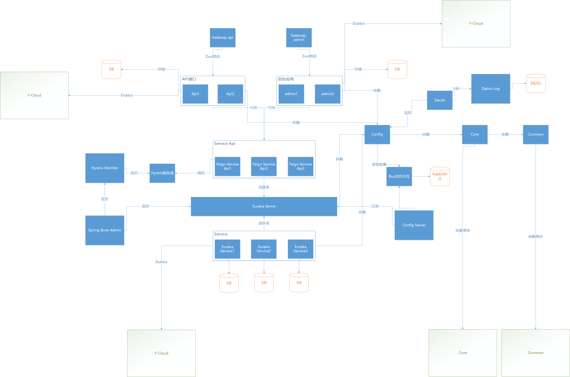
技术框架

Slide 7
代码讲解
Coder
Coding
1
代码结构
1.yesway-cloud：项目名
2.admin-xxx: 各后台管理系统
3.api-xxx: 各API接口
4.common: 常用工具包
5.config: 配置包
6.config-server: 配置中心
7.core: 非功能性技术核心包
8.eureka-server: 注册中心（可高可用）
9.gateway-xxx: 网关
10.job: task等延迟处理任务系统（可选）
11.service-xxx: 微服务
12.service-xxx-facade: 微服务接口
13.sys-boot-admin: 系统监控
14.sys-hystrix-monitor: 服务断路监控仪表
15.sys-log-trace: 日志追踪
3
2

Slide 8
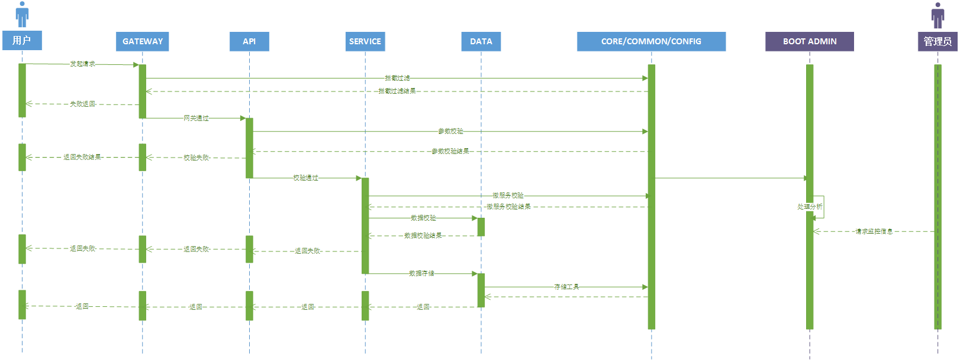
代码时序

Slide 9
问题交流与反馈
Take your time
参考资料：
1. Spring Cloud 官网地址：http://projects.spring.io/spring-cloud/
2. Git项目地址：https://github.com/spring-cloud
3. Spring Cloud 中文文档：https://springcloud.cc/spring-cloud-dalston.html

